Slide 1






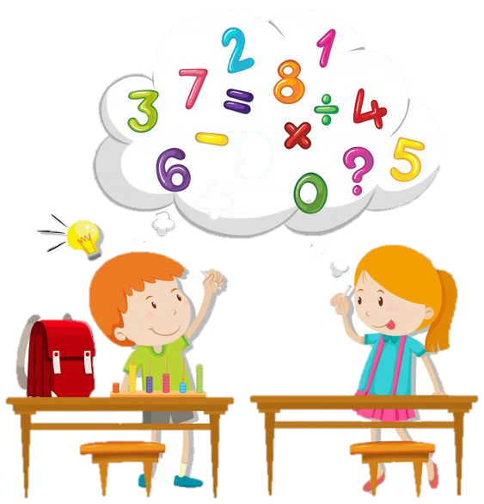

Notes:
Hiền Trần zalo 0353095025

Slide 2




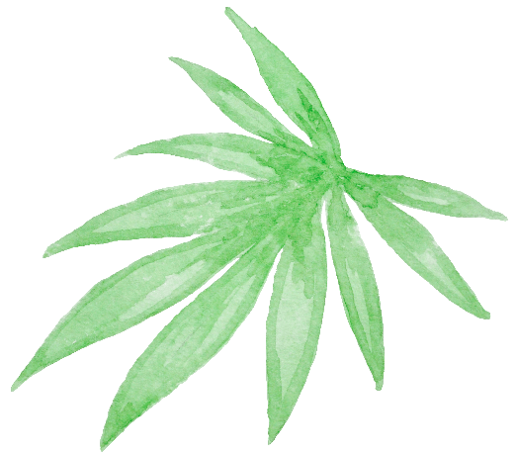

Slide 3

Notes:
Hiền Trần zalo 0353095025

Slide 4



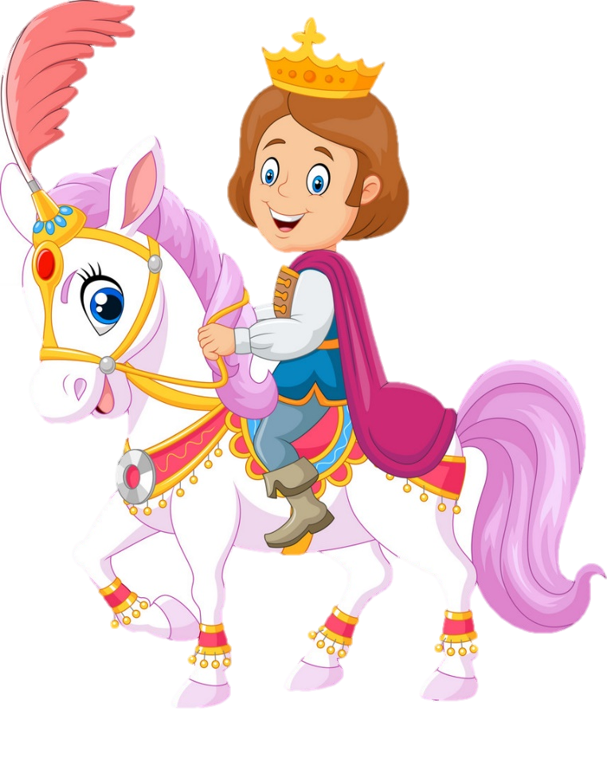


Học tiếp
3
1
2
Notes:
Bấm lần lượt từng lâu đài để tới đó

Slide 5
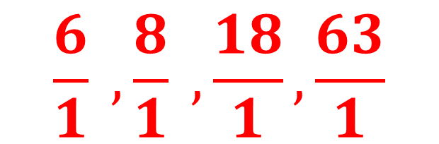
1. Viết các số tự nhiên sau dưới dạng phân số: 6; 8; 18; 63
$$\frac{6}{1} , \frac{8}{1} , \frac{18}{1}, \frac{63}{1}$$
Notes:
Bấm vào hoàng tử để trở về

Slide 6
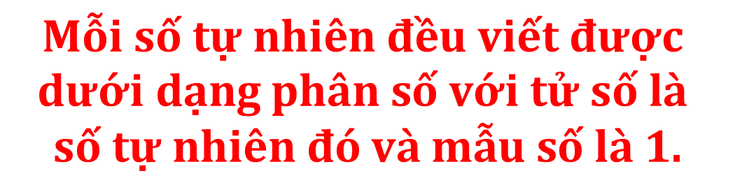
2. Mỗi số tự nhiên đều được viết dưới dạng phân số có tử số và mẫu số như thế nào?
$$\text{M}\text{ỗ}\text{i} \text{s}\text{ố }\text{t}\text{ự }\text{nhi}\text{ê}\text{n}\text{ đề}\text{u} \text{vi}\text{ế}\text{t}\text{ đượ}\text{c} \text{d}\text{ướ}\text{i} \text{d}\text{ạ}\text{ng} \text{ph}\text{â}\text{n} \text{s}\text{ố }\text{v}\text{ớ}\text{i} \text{t}\text{ử }\text{s}\text{ố }\text{l}\text{à }\text{s}\text{ố }\text{t}\text{ự }\text{nhi}\text{ê}\text{n}\text{ đó }\text{v}\text{à }\text{m}\text{ẫ}\text{u} \text{s}\text{ố }\text{l}\text{à 1.}$$
Notes:
Bấm vào hoàng tử để trở về

Slide 7
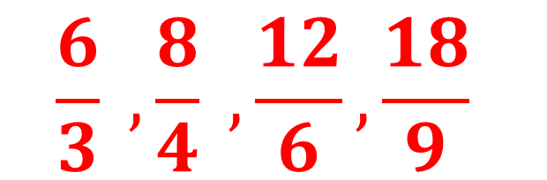
3. Viết thương của mỗi phép chia sau dưới dạng phân số: 6 : 3; 8 : 4; 12 : 6; 18 : 9
$$\frac{6}{3} , \frac{8}{4} , \frac{12}{6}, \frac{18}{9}$$
Notes:
Bấm vào hoàng tử để trở về

Slide 8



Notes:
Ta thấy thương của các phép chia ở câu hỏi 3 bằng nhau và bằng 2. Vậy dựa vào mối liên hệ của phân số và phép chia số tự nhiên đã được tìm hiểu ở bài trước, các phân số vừa tìm được ở bài số 4 có bằng nhau hay không? Chúng ta cùng tìm hiểu ở bài học hôm nay.

Slide 9

Nhận biết sự bằng nhau của hai phân số (thông qua hình ảnh trực quan).
Vận dụng được các dạng toán đã học về phân số bằng nhau vào giải quyết một số tình huống gắn với thực tế.

Slide 10


Slide 11
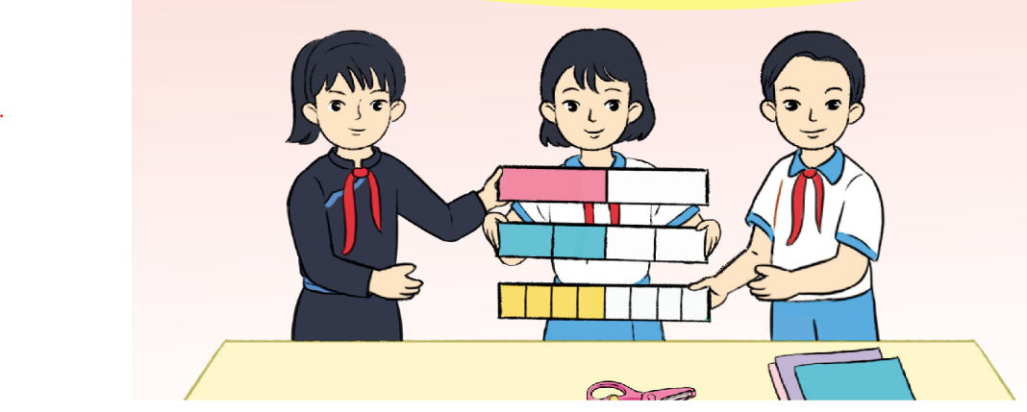
- Chuẩn bị 3 băng giấy

Slide 12

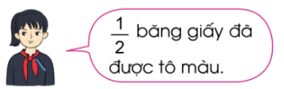

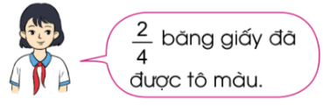


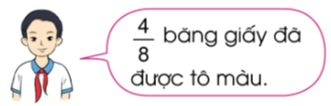
Ánh, Ngân, Minh có 3 băng giấy kích thước khác nhau
Ánh chia băng giấy thành 2 phần bằng nhau, tô màu vào 1 phần.
Ngân chia băng giấy thành 4 phần bằng nhau, tô màu vào 2 phần.
Minh chia băng giấy thành 8 phần bằng nhau, tô màu vào 4 phần.

Slide 13

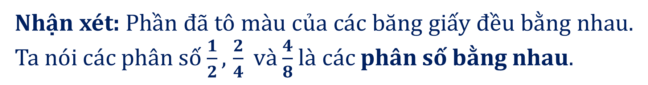
Nhận xét: Phần đã tô màu của các băng giấy đều bằng nhau. Ta nói các phân số $\frac{1}{2},$ $\frac{2}{4} và$ $\frac{4}{8}$ là các phân số bằng nhau.
Các phân số $\frac{1}{2},$ $\frac{2}{4} và$ $\frac{4}{8}$ có tử số và mẫu số khác nhau nhưng có giá trị bằng nhau. Ta gọi các phân số đó là các phân số bằng nhau.
Viết là: $\frac{1}{2}=$ $\frac{2}{4}=$ $\frac{4}{8}$

Slide 14









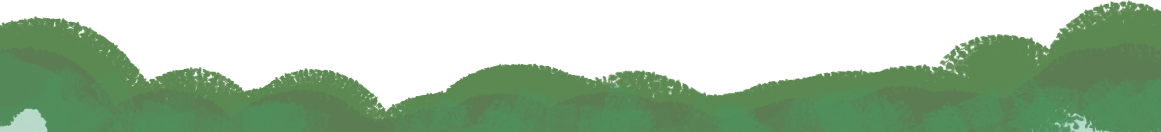
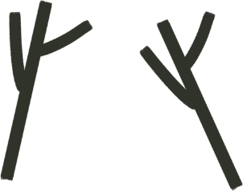
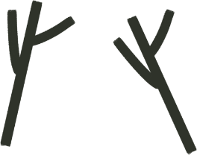
Phân số bằng nhau là gì?
Các phân số có tử số và mẫu số khác nhau nhưng có giá trị bằng nhau. Ta gọi các phân số đó là các phân số bằng nhau.

Slide 15



Slide 16
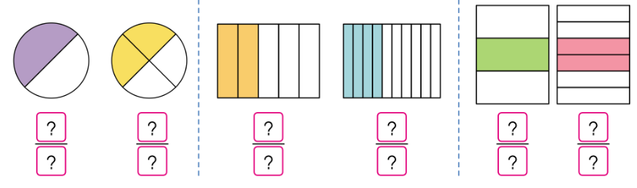
1. a) Quan sát hình vẽ, nêu các cặp phân số bằng nhau:
1
2
2
4
2
2
2
4
5
10
3
6

Slide 17
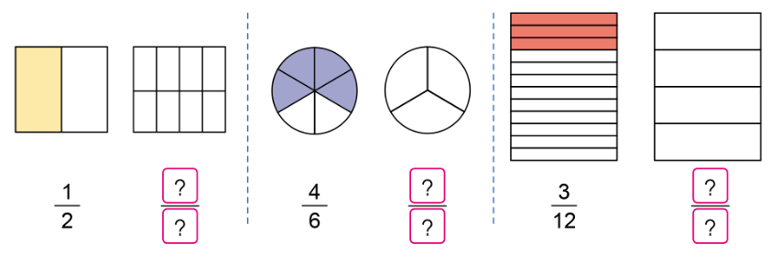
b) Chỉ ra phần cần tô màu để có cặp phân số bằng nhau:
4
2
1
8
3
4

Slide 18

Notes:
Hiền Trần zalo 0353095025

Slide 19

Hai bạn thi bơi với nhau, bạn Đức bơi được $\frac{1}{2}$ quãng đường, bạn Bình bơi được $\frac{3}{6}$quãng đường. Hỏi ai bơi được qãng đường nhiều hơn?

Slide 20

Đức bơi được $\frac{1}{2}$ quãng đường.
Bình bơi được $\frac{3}{6}$quãng đường.
$\frac{1}{2}=\frac{3}{6}$. Vậy hai bạn bơi được quãng đường như nhau.

Slide 21

Dặn dò

Slide 22


